Slide 1
Дослідження залежності гальмівного шляху від маси, швидкості та коефіцієнту тертя
Роботу виконав учень 9-А класу
Ліцею №142
Андрієнко Ігор

Slide 2
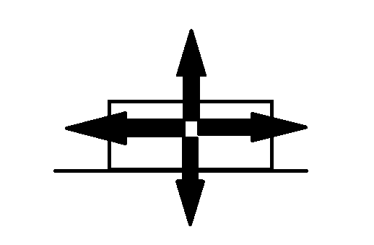




Модель задачі при гальмуванні блокуванням коліс
v – початкова швидкість
а – прискорення, яке виникає внаслідок тертя покришок об асфальт
$$\vec{N}$$
$$\vec{a}$$
$$\vec{v}$$
$$F_{тяж}$$

Slide 3


Розв’язання
1
$$a=\frac{F}{m}$$
$$a=\frac{F_{тер}}{m}$$
$$a= μg$$

Slide 4
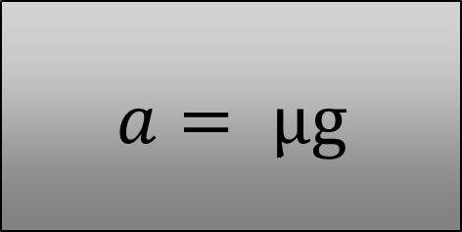


$$a= μg$$
$v_{0}$ = $μgt$
t = $\frac{v_{0}}{μg}$
2
$$v\text{ = }v_{0}\text{ − }\text{at}$$

Slide 5
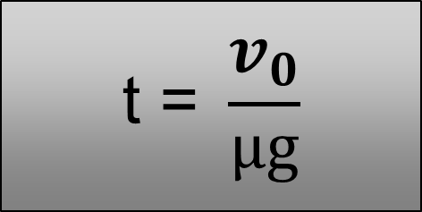



$$a= μg$$
S = $\frac{{v_{0}}^{2}}{μg}+\frac{{v_{0}}^{2}}{2μg}$
3
$$\text{t}\text{ = }\frac{v_{0}}{μg}$$
S = $\frac{{v_{0}}^{2}}{2μg}$
S = $v$t - $\frac{at^{2}}{2}$
Кінцева формула

Slide 6


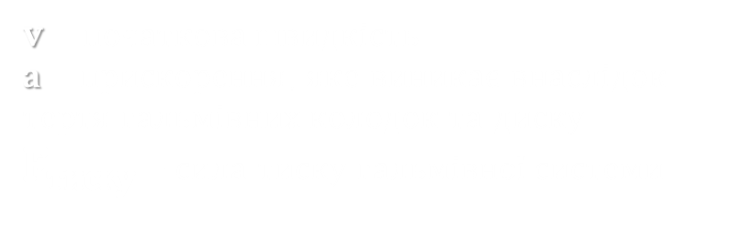


Модель задачі при рівномірному гальмуванні гальмівними колодками
v – початкова швидкість
а – прискорення, яке виникає внаслідок тертя гальмівних колодок та диску
$F_{тиску}$ – сила тиску гальмівної системи
$$\vec{N}$$
$$\vec{a}$$
$$\vec{v}$$
$$F_{тиску}$$

Slide 7


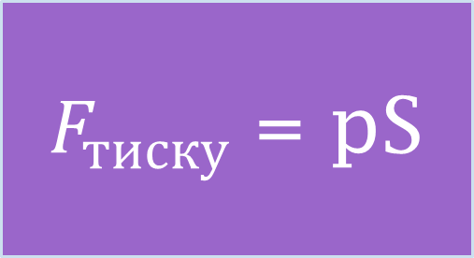
Розв’язання
$$a=\frac{F_{тер}}{m}$$
$F_{тер}$ = $μ$N
N = $F_{тиску}$
$F_{тер}$ = $μpS$
$$a=\frac{μpS }{m}$$
1
$$a=\frac{F}{m}$$
$F_{тиску}$ = pS

Slide 8
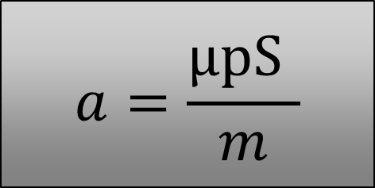

$$a=\frac{μpS }{m}$$
$v_{0}$ = $\frac{μpS }{m} t$
t = $\frac{v_{0}m}{μpS}$
2
$$v\text{ = }v_{0}\text{ − }\text{at}$$

Slide 9
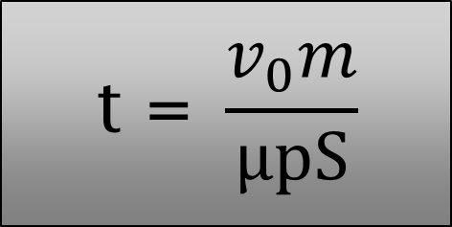

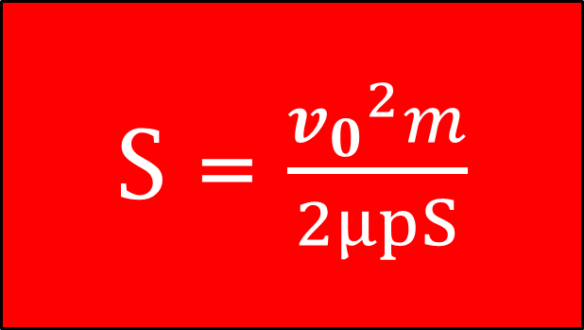
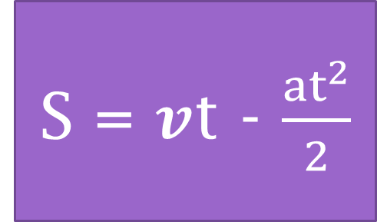
$$a=\frac{μpS }{m}$$
S = $\frac{{v_{0}}^{2}m}{μpS}+\frac{{v_{0}}^{2}m}{2μpS}$
3
$$\text{t}\text{ = }\frac{v_{0}m}{μpS}$$
S = $\frac{{v_{0}}^{2}m}{2μpS}$
S = $v$t - $\frac{at^{2}}{2}$
Кінцева формула

Slide 10

Дані для обрахунку
v = 20 м/с
m = 1.5 т
p = 10МПа
$μ_{асфальт −гума}=0.625$
$μ_{гальмывны колодки −сталь}=0.3$
$S_{колодки}=6.25 ∗{10}^{4}$

Slide 11

Результати обрахунку
$$S_{блокування}=32м$$
$$S_{плавного гальмування}=160м$$
Показники за євростандартом:
$$S_{блокування}=31м$$
$$S_{плавного гальмування}=36м$$

Slide 12
Висновки
При спрощеній постановці задачі, при повному блокуванні колес маса автомобіля не важлива
Залежність гальмівного шляху від швидкості є квадратичною
При плавному гальмуванні для точності довелося б враховувати набагато більше даних, ніж при блокуванні колес, тож похибка у відповіді є значною
Подібний підхід до практичних задач абсолютно не гарантує отримання точної відповіді

Slide 13
Дякую за увагу

